Slide 1
人工智能原理
习题分析

Slide 2

2.1 谓词逻辑表示知识
用谓词逻辑表示下列知识：
武汉是一个美丽的城市，但她不是一个沿海城市。
如果马亮是男孩，张红是女孩，则马亮比张红长得高。
例
定义谓词如下：
BCity(x)：x是一个美丽的城市 HCity(x)：x是一个沿海城市
Boy(x): x是男孩 Girl(x): x是女孩 High(x,y): x比y长得高
第一步
将个体代入谓词中，得到
BCity(wuhan), HCity(wuhan), Boy(mal), Girl(zhangh), High(mal,zhangh)
第二步
根据语义，用逻辑连接符连接
BCity(wuhan)∧~HCity(wuhan)
(Boy(mal)∧Girl(zhangh))→High(mal,zhangh)
第三步

Slide 3
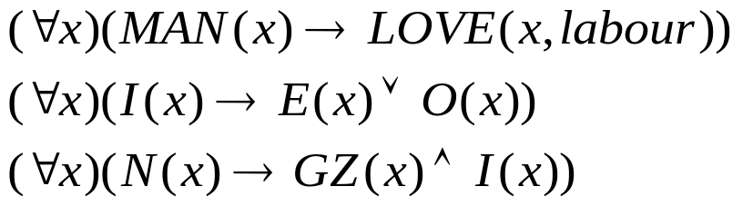
2.1 谓词逻辑表示知识
人人爱劳动。
所有整数不是偶数就是奇数。
自然数都是大于零的整数
例
MAN(x)：x是人 LOVE(x,y): x爱y
N(x)：x是自然数；I(x)：x是整数；E(x)：X是偶数
O(x): x是奇数 GZ(x): x大于0
第一步
第二步
第三步

Slide 4
2.1 谓词逻辑表示知识
在一个房间里，有一个机器人Robot，一个壁橱Alcove，一个积木块Box，两个桌子A和B。开始时，Bobot在Alcove旁边且两手是空的，A上放着Box，B上是空的。Robot将把Box从A移到B上
例3
TABLE(x)：x是桌子 EMPTYHANDED(x)：x双手是空的
AT(x,y): x在y旁边 HOLDS(y,w)：y拿着w
ON(w,x): w在x上 EMPTYTABLE(x)：桌子x上是空的
第一步
第二步
个体词：ROBOT,BOX,ALCOVE,A,B
第三步

Slide 5
2.1 谓词逻辑表示知识
1.定义谓词及个体，确定每个谓词及个体的确切含义。
2.根据所要表达的事物或概念，为每个谓词中的变元赋
以特定的值。
3.根据所要表达的知识的语义，用适当的连接符将各个
谓词连接起来,形成谓词公式。
设有如下语句，请用谓词公式把他们表示出来
(1) 有的人喜欢梅花，有的人喜欢菊花，有的人既喜欢梅花又喜欢菊花 。
(2) 要想出国留学，必须通过外语考试
(2) 所有人都有饭吃

Slide 6
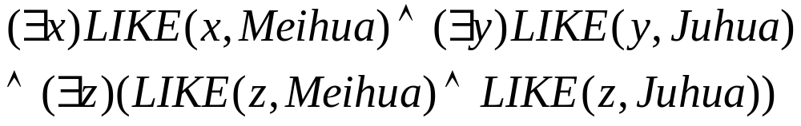
有的人喜欢梅花，有的人喜欢菊花，有的人既喜欢梅花又喜欢菊花
定义谓词：LIKE(x,y)：x喜欢y
定义个体词：Meihua，Juhua
第一步
LIKE(x,Meihua), LIKE(y,Juhua)
LIKE(z,Meihua) ∧ LIKE(z,Juhua)
第二步
第三步

Slide 7
要想出国留学，必须通过外语考试
定义谓词：Want(x,y)：x想y，Pass(x,y)：x通过y
定义个体词：goabroad,flanguage
第一步
第二步
Pass(x,flanguage),Want(x,goabroad)
第三步

Slide 8
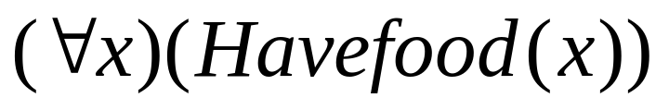
所有人都有饭吃
第一步
定义谓词：Havefood(x)：x有饭吃
第二步
第三步

Slide 9
自测题目
1.李明每天下午踢足球
2.合肥的夏天潮湿炎热
3.喜欢打篮球的人必喜欢踢足球

Slide 10
2.2 语义网络知识表示
can
吃
isa
isa
动物
生物
植物
can
运动
isa
isa
can
in
飞
鸟
鱼
水
can
have
翅膀
isa
游泳
乌鸦
covering
eating
黑色
腐肉

Slide 11
2.2 语义网络知识表示
语义网络
动物
AKO
哺乳动物
AKO
AKO
羊
猪
AKO
AKO
AKO
山羊
绵羊
野猪
IS
HAVE
Locate-at
头上有角
羊毛
森林
猪和羊的语义网络

Slide 12
2.3 框架知识表示
框架名：<计算机主机>
主机品牌：联想1+1
生产厂商：北京联想集团公司
CPU：品牌：Intel
型号：奔腾Ⅲ/933
主板：品牌：QDI
型号：ATX VA5
内存：品牌：现代
型号：SDRAM
容量：128MB
硬盘：品牌：Seagate
型号：ST320423A
容量：20GB
例

Slide 13
2.3 框架知识表示
例：[新华社9月16日电] 国家气象台命名的 “99年2号” 台风于昨日下午4时在浙江舟山地区登陆，据专家经验，认为风力大于等于8级，但风力的准确值，有待数据处理，目前尚未公布。此次台风造成的损失，尚未得到报告，若需要详细的损失数字，可电询自然灾害统计中心。另据介绍，事前曾得到国际气象组织预报：昨日上午于太平洋赤道地区生成的高压气旋，将向北移动，于浙江舟山地区登陆。依国际惯例，将其命名为Carla飓风。我国也予以承认，至于Carla是否就是“99年2号”尚须另加核实。

Slide 14
2.3 框架知识表示
Frame：台风
slot1：登陆时间
Value：9月15日下午四时
……
slot2：登陆地点
Value：浙江舟山地区
……
slot3：风力
default：大于等于8级
……
slot4：损失
If-needed：电询自然灾害统计中心
……
slot5：名称
Value：99年2号
Default：Carla 飓风
If-added：核查Carla与“61年2号的关系并加注释
……

Slide 15



3.1 子句集
谓词公式化为
子句集步骤
4
1
消去存在量词
3
利用等价关系消去谓词公式中的“ ”和“ ”
    存在量词不出现在全称量词的辖域内，则用新的个体常量替换存在量词；
    存在量词位于一个或多个全称量词的辖域内，则用全称量词的函数取代存在量词
2
重新命名变元
利用等价关系把“ ”移到紧靠谓词

Slide 16
3.1 子句集
谓词公式化为
子句集步骤
9
5
8
  把全称量词移到公式左边
消去合取词，生成子句集
7
6
使不同子句中的变元不同名
消去全称量词
利用等价关系把母式化为合取范式

Slide 17
3.1 子句集

Slide 18
3.2 最小合一置换
例如：E₁=P(a,x,f(g(y))) E₂=P(z,f(a),f(u))求mgu 。
解： (1) W={E₁,E₂}={P(a,x,f(g(y))) ,P(z,f(a),f(u))}
(2) W₀=W,g=[]
(3) W₀未合一，从左到右找不一致集，有D₀={a,z}
(4) 取v₀=z,t₀=a
(5) 令g₁= g₀{t₀/v₀,}={a/z}
W₁= W₀ g₁= {P(a,x,f(g(y))) ,P(a,f(a),f(u))}

Slide 19
3.2 最小合一置换
(3)’ W₁未合一，从左到右找不一致集，有D₁={x,f(a)}
(4)’ 取v₁=x,t₁=f(a)
(5)’ 令g₂= g₁{t₁/v₁,}={a/z,f(a)/x}
W₂= W₁ g₂= {P(a,f(a),f(g(y))) ,P(a,f(a),f(u))}
(3)’’ W₂未合一，从左到右找不一致集，有D₂={g(y),u)}
(4)’’ 取v₂=u,t₂=g(y)
(5)’’ 令g₃= g₂{t₂/v₂,}={a/z,f(a)/x,g(y)/u}
W₃= W₂ g₃= {P(a,f(a),f(g(y))) ,P(a,f(a),f(g(y)))}
(3)’’’W₃已合一，这时g₃ ={a/z,f(a)/x,g(y)/u}

Slide 20
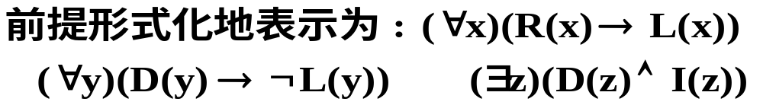
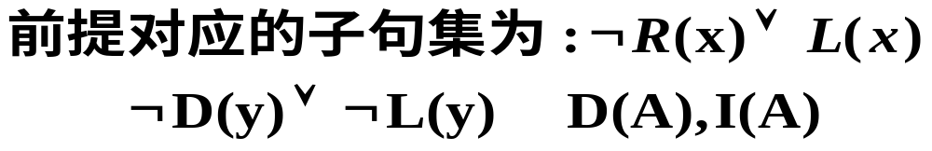
3.3 使用归结原理证明问题
已知能阅读的都是有文化的；海豚是没有文化的；某些海豚是有智能的；证明：某些有智能的并不能阅读。
证明：符号化R(x):x能阅读 L(x):x有文化 D(x)：x是海豚 I(x)：x有智能

Slide 21
3.3 使用归结原理证明问题
﹁I(w)∨R(w)
I(A)
R(A)
﹁R(x)∨L(x)
L(A)
﹁D(y)∨﹁L(y)
﹁D(A)
D(A)
NIL

Slide 22
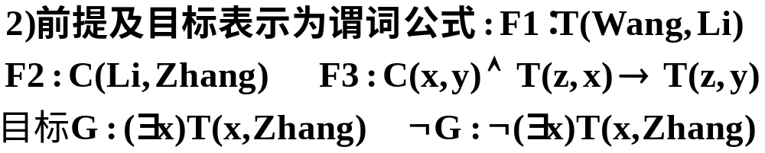
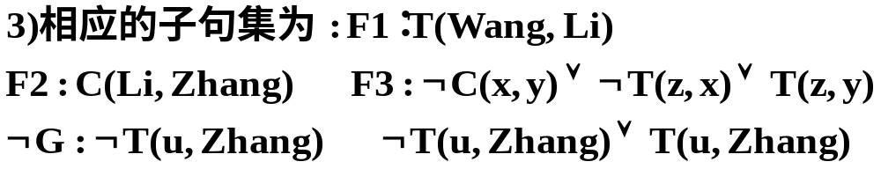

3.4 使用归结原理求解
例4.6 已知F1：王(wang)先生是小李(Li)的老师
F2：小李和小张 (zhang) 是 同班同学
F3：如果x和y是同班同学，则x的老师就是y的老师。
求：小张的老师是谁？
解：1)定义谓词： T(x,y):x是y的老师；C(x,y):x与y是同班同学

Slide 23
3.4 使用归结原理求解
T(Wang,Li)
﹁C(x,y)∨﹁T(z,x)∨T(z,y)
{Wang/z,Li/x}
﹁C(Li,y)∨T(Wang,y)
﹁T(u,Zhang)∨T(u,Zhang)
{Wang/u,Zhang/y}
﹁C(Li,Zhang)∨T(Wang,Zhang)
C(Li,Zhang)
T(Wang,Zhang)

Slide 24

作业1
某公司招聘工作人员，A、B、C三人应试，经面试后公司表示如下想法：
(1)三人中至少录取一人
(2)如果录取A而不录取B，则一定录取C
(3)如果录取B，则一定录取C
求证：公司一定录取C

Slide 25
作业2
已知以下的事实：①Marcus是人。②Marcus是罗马人。③Caser是一位统治者。④所有罗马人或忠于Caser或仇恨他。⑤每个人都忠于某个人。⑥人们只想暗杀他们不忠于的统治者。⑦Marcus试图暗杀Caser。
求证：Marcus仇恨Caser。

Slide 26
作业3
设A、B、C三人中有人从不说真话，也有人从不说假话，某人向这三个人分别提出同一个问题：谁是说谎者？A答：“B和C都是说谎者”；B答“A和C都是说谎者”；C答：“A和B中至少有一个是说谎者。”求谁是老实人，谁是说谎者？

Slide 27
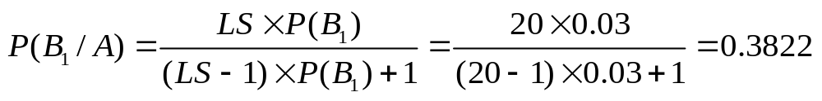
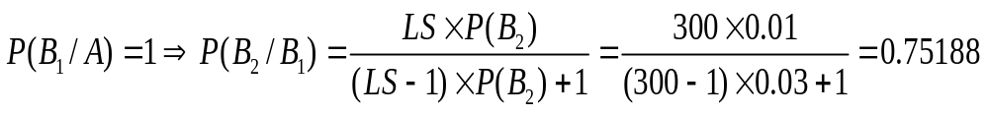
4.1 主观bayes方法
例2 设有如下知识
R₁：IF A THEN (20，1) B₁(0.03)
R₂：IF B₁ THEN (300，0.0001) B₂(0.01)
求：当证据A必然发生时,P(B₂ /A)的值是多少？
例1
解:（1）由于A必发生，由R₁得
（2）由于B₁不是必发生的，所以需作插值处理。

Slide 28
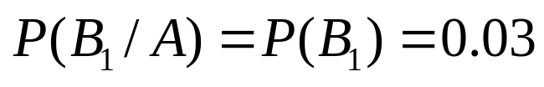
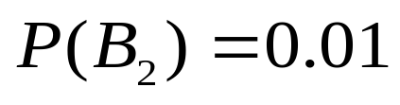

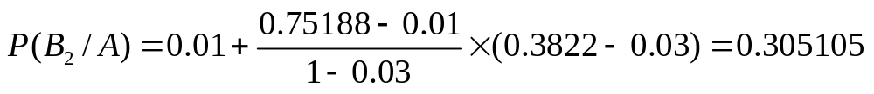
4.1 主观bayes方法
当
时，有
由于
，所以在此区间插值。

Slide 29
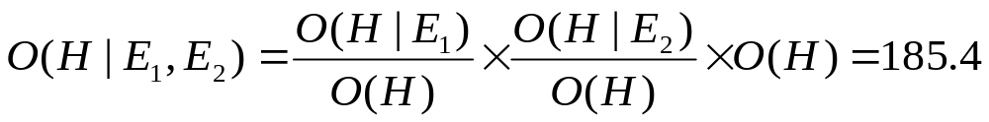
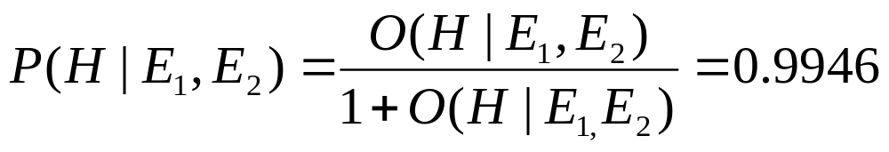
4.1 主观bayes方法
例2： 设有如下知识
r₁:IF E₁ THEN (20，1) H
r₂:IF E₂ THEN (300, 1) H
已知P(H)=0.03，若证据E₁，E₂依次出现，求P(H|E₁,E₂)
解法1：合成法O(H)=P(H)/(1-P(H))=0.0309
由r₁：O(H|E₁)=LS₁*O(H)=0.618
由r₂：O(H|E₂)=LS₂*O(H)=9.27

Slide 30
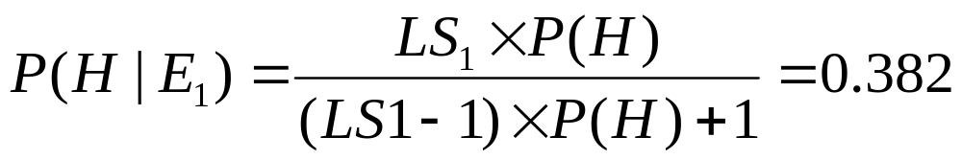
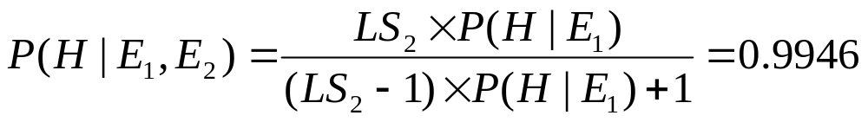
解法2：更新法

Slide 31
4.1 主观bayes方法
例3 设有如下规则：
r₁:IF E₁ THEN (2, 0.000001) H₁
r₂:IF E₂ THEN (100, 0.000001) H₁
r₃:IF H₁ THEN (65, 0.01) H₂
r₄:IF E₃ THEN (300, 0.0001) H₂
且已知P(H₁)=0.1, P(H₂)=0.01, P(E₁)=0.2, P(E₂)=0.4, P(E₃)=0.03 P(E₁|S₁)=0.7, P(E₂|S₂)=0.6, P(E₃|S₃)=0.02, 求P(H₂|S₁S₂S₃)

Slide 32
0.01
H₂
(65,0.01)
(300,0.0001)
0.1
0.03
H₁
E₃
(2,0.000001)
(100,0.000001)
0.2
0.4
E₁
E₂

Slide 33
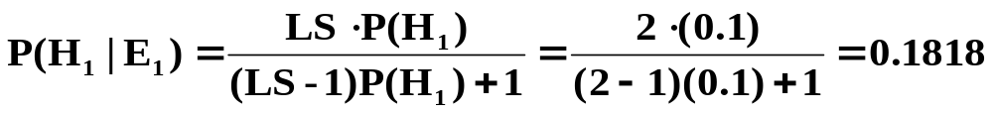
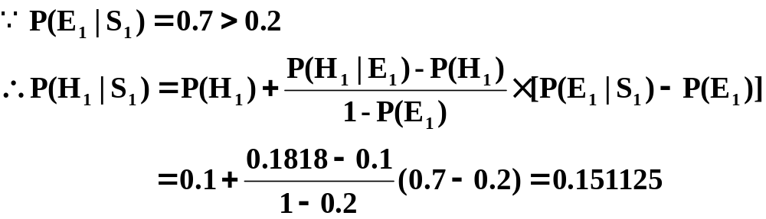
解(1)求P(H₁|S₁)

Slide 34
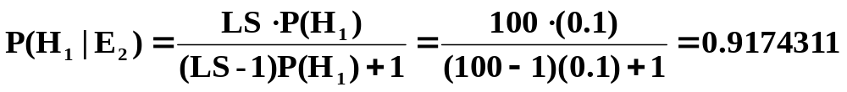
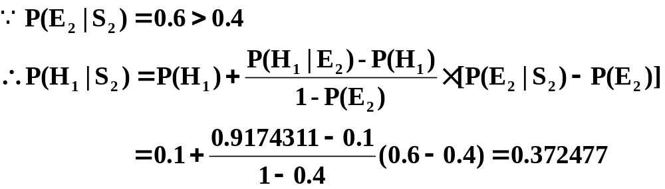
(2)求P(H₁|S₂)

Slide 35
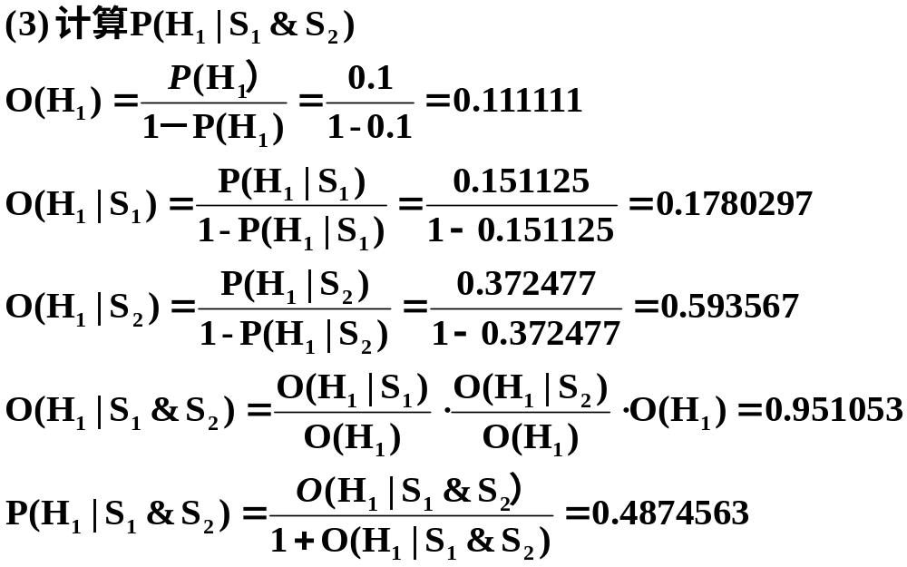

Slide 36
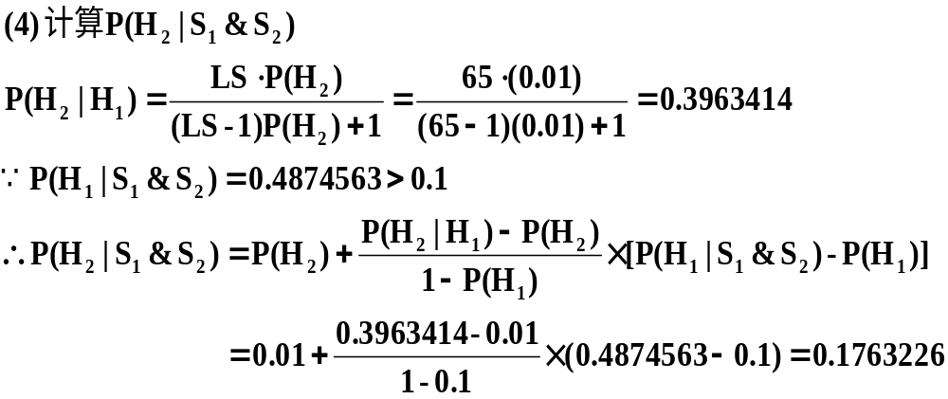

Slide 37
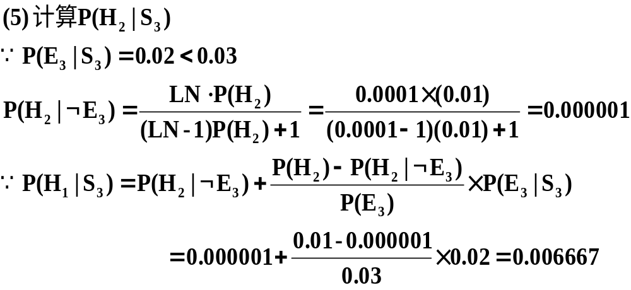

Slide 38
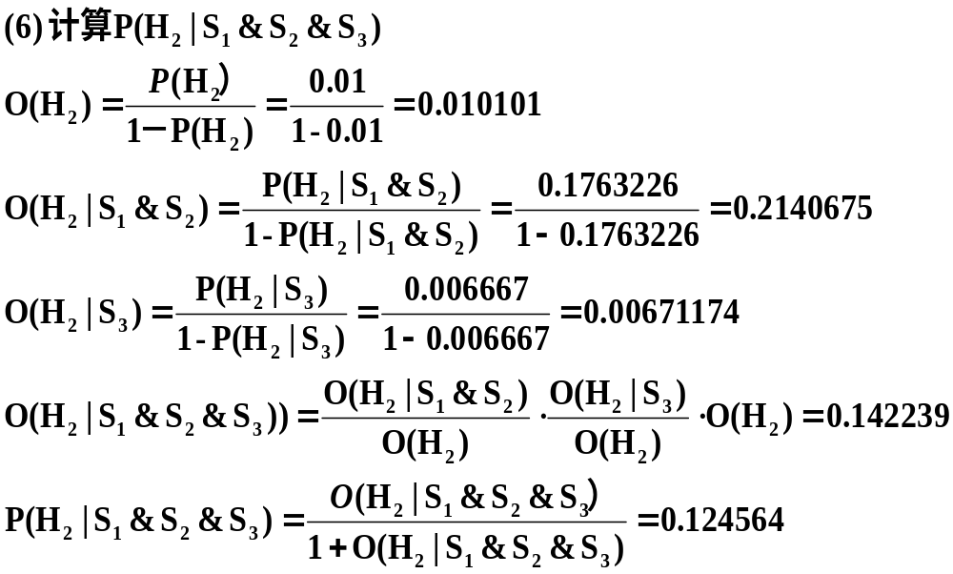

Slide 39
4.2 C-F方法
已知
R₁：IF A₁ THEN B₁ CF(B₁,A₁)=0.8；
R₂: IF A₂ THEN B₁ CF(B₁,A₂)=0.5；
R₃: IF B₁∧A₃ THEN B₂ CF(B₂,B₁∧A₃)=0.8;
初始证据为A₁,A₂,A₃的可信度CF均设为1，
即,CF(A₁)= CF(A₂)= CF(A₃)=1,对B₁,B₂一无所知,
求CF(B₁)和CF(B₂)。
例 1

Slide 40
4.2 C-F方法
解:由于对B₁,B₂一无所知，所以使用合成算法进行计算。
由题意得到推理网络如下图所示。
B₂
B₁
A₃
A₁
A₂

Slide 41
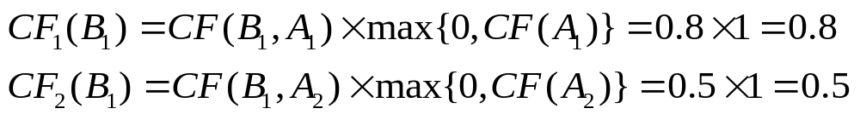
4.2 C-F方法
(1)对于知识R₁,R₂,分别计算CF₁(B₁),CF₂(B₁)
(2)利用合成算法计算B₁的综合可信度
(3)计算B₂的可信度，这时，B₁作为B₂的证据，CF(B₁)=0.9，
而A₃的可信度为初始制定的1。由规则R₃得到

Slide 42
4.2 C-F方法
例2:设有如下规则：
R₁： IF E_{I} THEN H (0.8)
R₂： IF E₂ THEN H (0.6)
R₃: IF E₃ THEN H (-0.5)
R₄： IF E₄ AND E₅ OR E₆ THEN E₁ (0.7)
R₅： IF E₇ AND E₈ THEN E₃ (0.9)
在系统运行中已从用户处得CF(E₂)=0.8，CF(E₄)=0.5，CF(E₅)=0.6，CF(E₆)=0.7，CF(E₇)=0.6，CF(E₈)=0.9，求H的综合可倍度CF(H)。

Slide 43
4.2 C-F方法
(1)求CF(E₁),CF(E₃)
CF(E₄ AND (E₅ OR E₆))
=min{CF(E₄),max{CF(E₅),CF(E₆)}}=0.5
CF(E₁)=0.7×max{0,CF (E₄ AND (E₅ OR E₆))}
=0.5×0.7=0.35
同理可得：CF(E₃)=0.54
(2)求CF₁(H),CF₂(H),CF₃(H)
CF₁(H)=0.8×max{0,CF(E₁)}=0.8×0.35=0.28
CF₂(H) =0.6×max{0,CF(E₂)}=0.6×0.8=0.48
CF₃(H) =-0.5×max{0,CF(E₃)}=-0.5×0.54=-0.27

Slide 44
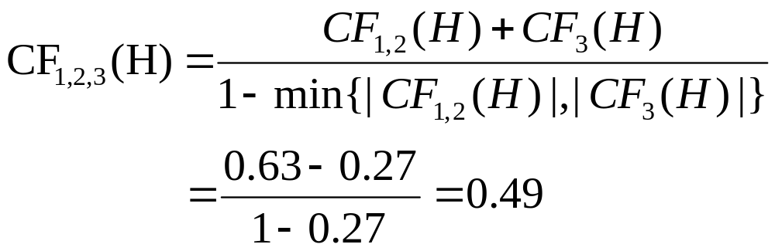
4.2 C-F方法
(3)求CF_{1,2}(H),CF_{1,2,3}(H)
CF_{1,2}(H)= CF₁(H)＋CF₂(H)- CF₁(H)×CF₂(H) =0.28+0.48-0.28×0.48=0.63
CF_{1,2,3}(H)= CF_{1,2}(H)+CF₃(H)=0.63-0.27=0.36

Slide 45
5.1 代价树宽度优先搜索
五个城市间的交通路线图，A城是出发地．E是目的地，两城市间的交通费用(代价)如图数字所示。求从A到E最小费用交通路线。
例：
将交通图转换为代价树
从起始节点A开始，把与它直接相邻的
节点作为它的子节点。
若一个节点已作为某节点的先辈节点
时，就不能再作为这个节点的子节点。
图中除起始节点A外，其它节点都可能要在代价树中出现多次，为区分它的多次出现．分别用下标1．2．…标出。
4
A
B
3 4 5
2
C
D
3
E

Slide 46

5.1 代价树宽度优先搜索
A
3 4
AB₁E₁ 9
AB₁D₂E₃ 11
AC₁D₁E₂ 8
AC₁D₁B₂E₄ 14
C₁
B₁
2 4 5
D₁
D₂
E₁
3 4 2 3
E₂
B₂
C₂
E₃
5
E₄

Slide 47
5.2 启发信息和估价函数
2.估价函数 一般形式：f(n)=g(n)+h(n)
g(n):从初始结点到n已经付出的实际代价
h(n):从n到目标结点的最佳路径的估计代价，称为启发函数。
f(n):从初始结点经过n结点到达目的结点的最优路径的代价估计值。作用是评价open表中各节点的重要性，决定open表的次序
g(n)和h(n)各占适当的比重
一般地，g(n)的比重越大，越倾向于广度优先搜索，
h(n)的比重越大，越倾向于深度优先搜索。

Slide 48
5.2 启发信息和估价函数
【例】八数码难题。设问题的初始状态S₀和目标状态S_{g}
如下图所示，且估价函数为
f(n)=d(n)+W(n)
其中：d(n)表示节点n在搜索树中的深度
W(n)表示节点n中“不在位”的数码个数。
计算初始状态S₀的估价函数值f(S₀)
S₀ S_{g}
2 8 3
1 4
7 6 5
1 2 3
8 4
7 6 5

Slide 49
5.2 启发信息和估价函数
S₀ S_{g}
2 8 3
1 4
7 6 5
1 2 3
8 4
7 6 5
解：取g(n)=d(n)，h(n)=W(n)。它说明是用从S₀到n
的路径上的单位代价表示实际代价，用结点n中“不在
位”的数码个数作为启发信息。一般来说，某节点中
的“不在位”的数码个数越多，说明它离目标节点越远
对初始节点S₀，由于d(S₀)=0，W(S₀)=3，因此有
f(S₀)=0+3=3

Slide 50
5.2 启发信息和估价函数
例：有如下结构的移动将牌游戏
B:代表黑色将牌
W：代表白色将牌
E：代表该位置为空
B | E | B | W | W | B | W
规则：
当一个将牌移入相邻的空位置时，费用为1个单位。
一个将牌至多可跳过两个将牌进入空位置，其费用等于跳过的将牌数加1
要求：把所有B移至所有W的右边，计算h(x)
因为W左边的B越少越接近目标．因此可用W左边B的个数
作为h(x) ;h(x)=3*(每个W左边B的个数的总和）

Slide 51
广度优先、代价树广度优先是全局择优搜索的特例
5.2 全局择优搜索
例：用全局择优搜索求解重排九宫问题
初始状态S0
2 | 8 | 3
1 |  | 4
7 | 6 | 5
目标状态Sg
1 | 2 | 3
8 |  | 4
7 | 6 | 5
估计函数：f(x)=d(x)+h(x)
d(x)表示节点x的深度
h(x)表示节点的格局与目标格局不相同的牌数

Slide 52
5.2 全局择优搜索
2 8 3
1 4
7 6 5
S₁
4 4 5 5
2 8 3
1 4
7 6 5
2 3
1 8 4
7 6 5
2 8 3
1 4
7 6 5
2 8 3
1 6 4
7 5
S₂
5 6 4 6
8 3
2 1 4
7 6 5
2 8 3
7 1 4
6 5
2 3
1 8 4
7 6 5
2 3
1 8 4
7 6 5
该问题的解为：
S₀→S₁→S₂→S₃→S_{g}
S₃
4
1 2 3
8 4
7 6 5
Sg
4
6
1 2 3
8 4
7 6 5
1 2 3
7 8 4
6 5

Slide 53
5.3 A*算法应用举例
2 8 3
1 4
7 6 5
S₀
例八数码难题。
f=6 g*=1h*=3 f=6 f=6
h*=4 f=4
2 8 3
1 4
7 6 5
2 3
1 8 4
7 6 5
f=4
2 8 3
1 4
7 6 5
2 8 3
1 6 4
7 5
g*=2 h*=2 f=6
f=4
f(n)=d(n)+P(n)
d(n) 深度
P(n)与目标距离
f*=g*+h*
2 3
1 8 4
7 6 5
2 3
1 8 4
7 6 5
g*=3 h*=1
f=4
1 2 3
8 4
7 6 5
Sg
f=6
g*=4 h*=0
f=4
1 2 3
8 4
7 6 5
1 2 3
7 8 4
6 5

Slide 54
5.3 A*算法应用举例
例 修道士和野人问题。
解：用m表示左岸的修道士人数，c表示左岸的野人数，
b表示左岸的船数，用三元组(m, c, b)表示问题的状态。
对A*算法，首先需要确定估价函数。
设g(n)=d(n)，h(n)=m+c-2b，
则有f(n)=g(n)+h(n)=d(n)+m+c-2b
其中，d(n)为节点的深度。
通过分析可知h(n)≤h*(n)，
满足A*算法的限制条件。
M-C问题的搜索过程如下图所示。

Slide 55
5.3 A*算法应用举例
(3,2,0) (3,1,0) (2,2,0)
(3,3,1) h=4 f=4
h=5 f=6
h=4 f=5
h=4 f=5
h=3 f=5
(3,2,1)
h=3 f=6 h=3 f=6
(2,1,0) (3,0,0)
h=2 f=6
(2,2,1) (3,1,1)
h=2 f=6
h=2 f=7
h=1 f=7
h=1 f=8
h=0 f=8
h=2 f=7
(0,2,0) (1,1,0)
(0,3,1)
(0,1,0)
(0,2,1)
(0,0,0)
h(n)=m+c-2b
传教士和野人问题的搜索图

Slide 56
6.1 基于决策树的归纳学习方法
1. 决策树
决策树由一个根结点，若干叶结点和若干非叶结点构成。
根结点对应于学习任务。
每个叶结点都包含一个分类名，即包含一个概念。
每个非叶结点都包含一个属性测试，对该属性可能取的每一个值用一个分支引出到另一个结点。
2. ID3算法
假设：每个例子仅属于两种分类之一：正例和反例。
例子的属性集用A表示，单个属性表示为a_{i}(i=1,2,…|A|),|A|表示A所含属性的数量。对每个属性a_{i},其可能的值集用V_{i}表示，单个值用v_{ij}表示，j=1,2,…|V_{i}|,其中|V_{i}|是a_{i}可能取的值的数目。

Slide 57
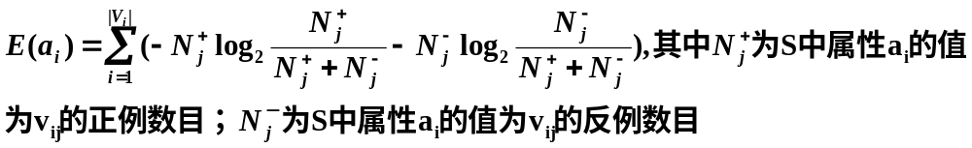
6.2 ID3算法描述：
(1) 令根结点包含例子集中所有的实例
(2) 如果当前决策树中每一个叶结点包含的例子都属于同一分类，即或者都是目标概念的正例，或者都是反例，则停止划分。
(3) 否则需对既包含正例又包含反例的叶结点进一步划分。
(a) 需要进一步划分的叶结点所包含的例子组成子集S
(b) 找出对S来说E值最小的属性a_{best}
(c) 根据属性a_{best}的值V_{best}对需要划分的叶结点所包含的子例子集进行划分，每个V_{best,I}(I=1,2,…|V_{best}|)将生成一个分支。
(d) 执行步骤(2)

Slide 58
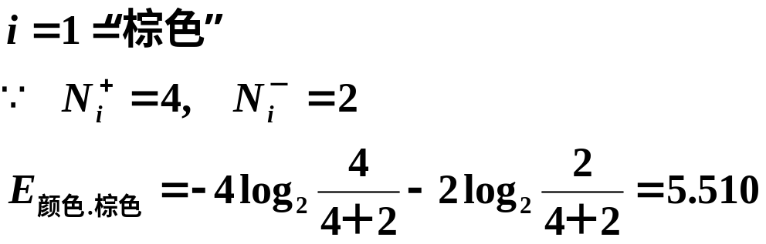
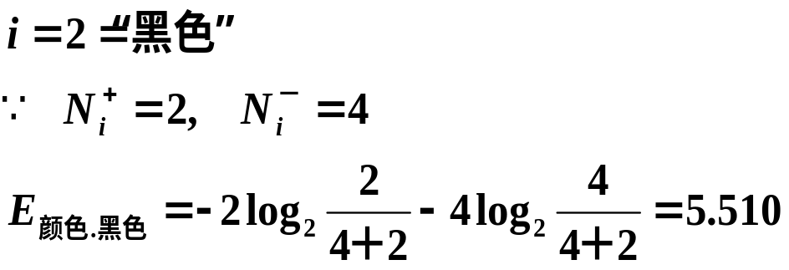

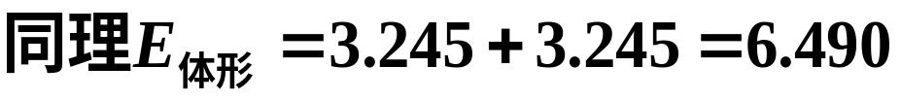
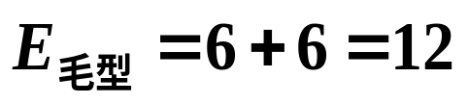
例：假定按是否“危险”这个概念对狗的集合进行分类，在类别栏正例即“危险”的狗用“＋”标出，反例用“－”标出，属性及取值由下表给出。
对属性“颜色”
序号 | 颜色 | 体形 | 毛型 | 类别
1 | 黑 | 大 | 卷毛 | ＋
2 | 棕 | 大 | 光滑 | ＋
3 | 棕 | 中 | 卷毛 | －
4 | 黑 | 小 | 卷毛 | －
5 | 棕 | 中 | 光滑 | ＋
6 | 黑 | 大 | 光滑 | ＋
7 | 棕 | 小 | 卷毛 | ＋
8 | 棕 | 小 | 光滑 | －
9 | 棕 | 大 | 卷毛 | ＋
10 | 黑 | 中 | 卷毛 | －
11 | 黑 | 中 | 光滑 | －
12 | 黑 | 小 | 光滑 | －

Slide 59
因为E_{体形}<E_{颜色}<E_{毛型}，所以“体形”被选为划分属性如下图。
“大”“小”组成子例子集（8个例子）
算出E_{颜色}＝4 E_{毛型}＝6.490所以用属性“颜色”作第二步划分如右图
体形
大
中
小
序号 | 颜色 | 体形 | 毛型 | 类别
3 | 棕 | 中 | 卷毛 | －
4 | 黑 | 小 | 卷毛 | －
5 | 棕 | 中 | 光滑 | ＋
7 | 棕 | 小 | 卷毛 | ＋
8 | 棕 | 小 | 光滑 | －
10 | 黑 | 中 | 卷毛 | －
11 | 黑 | 中 | 光滑 | －
12 | 黑 | 小 | 光滑 | －
(++++)
(- + - -)
(- + - -)
体形
大
中
小
(++++)
颜色
颜色
黑
棕
黑
棕
(- -)
(+ -)
(- -)
(+ -)

Slide 60
最后用属性“毛型”进行划分，得到
体形
大
中
小
(++++)
颜色
颜色
黑
棕
黑
棕
(- -)
(+ -)
(- -)
(+ -)
光滑
卷毛
光滑
卷毛
(+)
(-)
(-)
(+)

Slide 61
毛型
光滑
卷毛
颜色
颜色
黑
棕
黑
棕
体形
体形
体形
体形
大
中
小
大
中
小
大
中
小
大
中
小
(+)
(-)
(-)
(+)
(+)
(-)
(+)
(-)
(-)
(+)
(-)
(+)

